Slide 1

Rasm formatlari va optimallashtirish

Slide 2

Reja:
JPG rasm
PNG rasm
SVG rasm
Rasmlarni optimallashtirish

Slide 3

Rasm formatlari
Rasmning asosan 3 xil formatidan foydalanamiz:
JPG
PNG
SVG

Slide 4
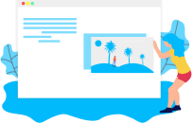
JPG rasm
JPG rasmning orqa foni oq, to’rtburchak shaklda bo’ladi.

Slide 5
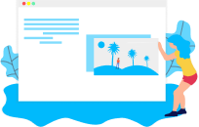
PNG rasm
PNG rasmning orqa foni shaffof bo’ladi.

Slide 6
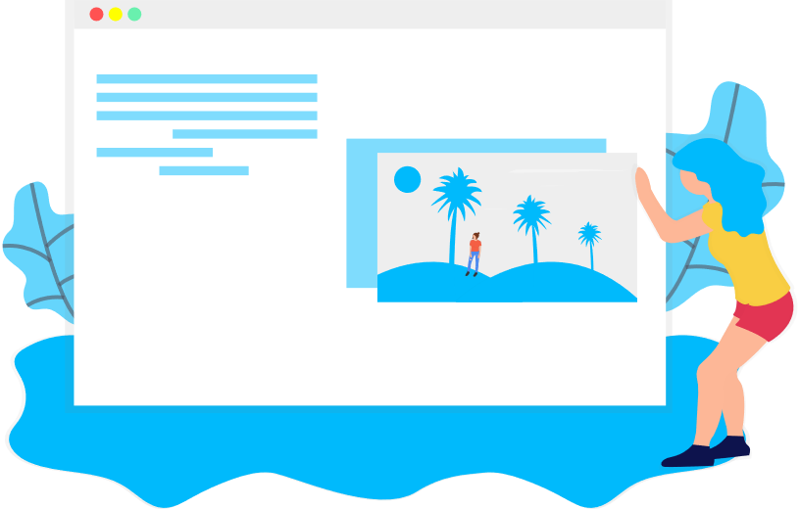
SVG rasm
SVG rasmning ham orqa foni shaffof, lekin PNG rasmga nisbatan juda tiniq bo’ladi.

Slide 7



JPG
PNG
SVG

Slide 8

Agar saytimizda ko’p rasm bo’lsa, saytimiz rasmlarni yuklaguncha ancha vaqt ketishi mumkin.
Bunda sayt shunchaki “portlaydi”.

Slide 9
Xo’sh, unda nima qilish kerak?
Bunday hollarda, rasmning sifatini deyarli tushirmagan holda, uning hajmini kamaytirish talab etiladi. Bu rasmni optimallashtirish deyiladi.
Optimallashtirilgan rasm va original rasm o’rtasidagi farq deyarli sezilmaydi.

Slide 10
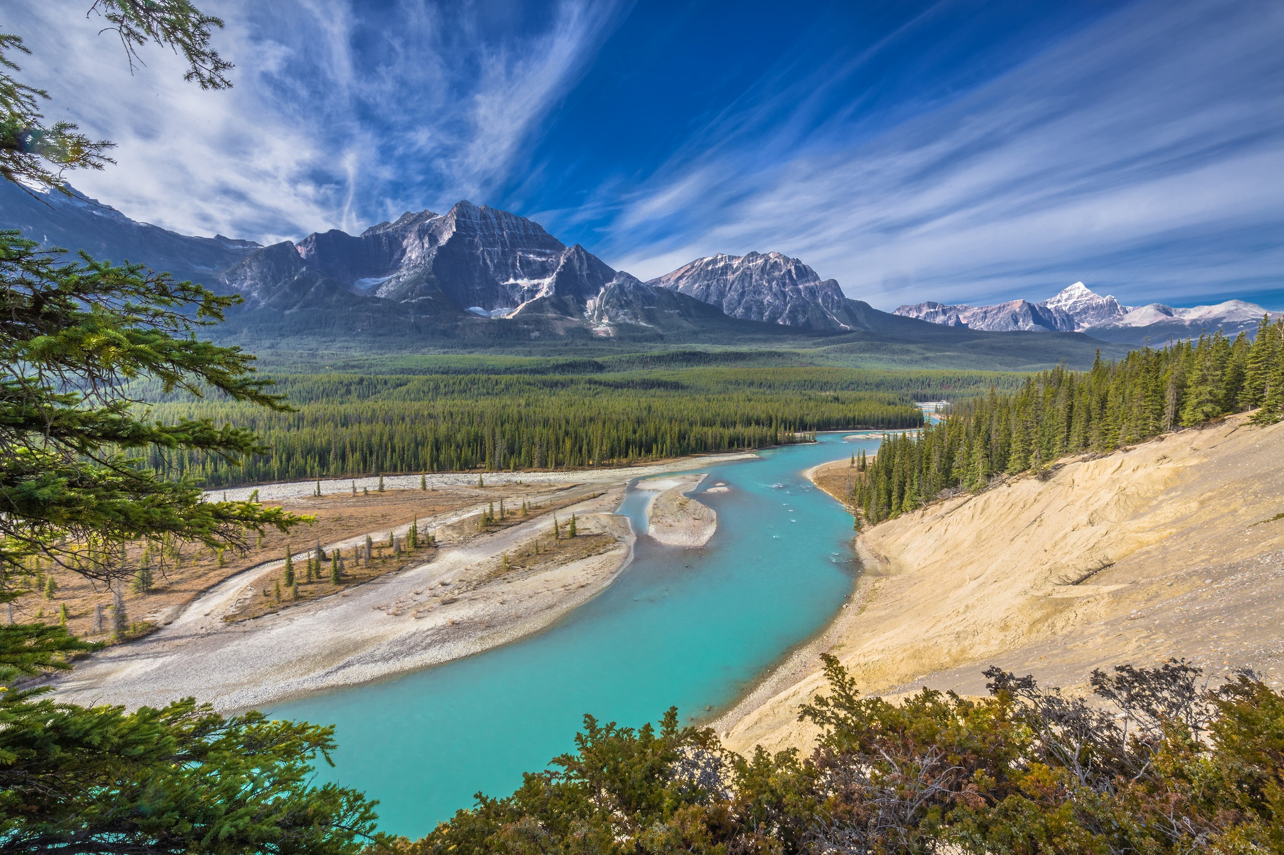

Farq deyarli sezilmaydi!
Original rasm
O’lchami: 1,057 KB
Optimallashtirilgan rasm
O’lchami: 415 KB

Slide 11
Optimallashtirish uchun saytlar
https://squoosh.app/ - Bu saytda JPG va PNG rasmlarni optimallashtirish va boshqa formatga o’tkazish mumkin.
https://tinypng.com/ - Bu saytda bir urinishda 20 tagacha PNG rasmlarni optimallashtirish mumkin.
https://jakearchibald.github.io/svgomg/ - Bu sayt oqali SVG formatdagi rasmlarni optimallashtirish mumkin.

Slide 12
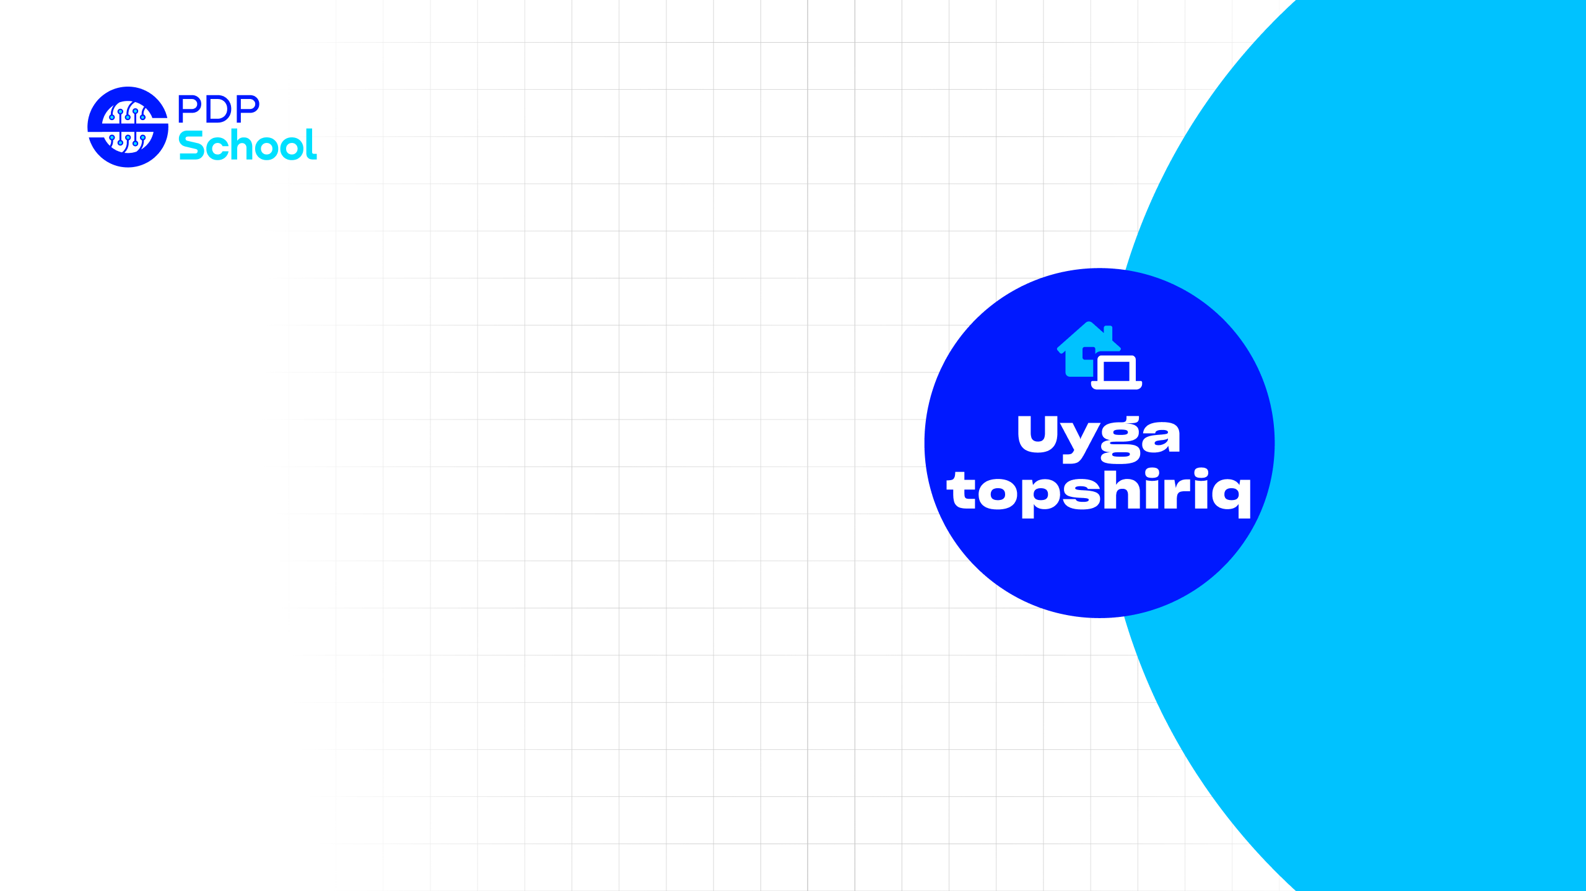
Ushbu maketni yasash
9 ta (3ta jpg, 3ta png, 3ta svg) rasmlarni optimizatsiya qilish

Slide 13


